Slide 1
实验四 Linux下目录递归拷贝的单进程实现
肖堃
信息与软件工程学院

Slide 2

讲授内容
实验目的
实验内容
实验原理

Slide 3
Linux下目录递归拷贝的单进程实现
实验目的
  掌握Linux应用程序命令行参数传递方法
  掌握POSIX API中文件I/O操作方法，包括：打开文件、关闭文件、创建文件、读写文件、确定和改变文件当前位置

Slide 4
cp命令与命令行参数
UNIX/Linux中在shell中输入命令名（可执行文件名）来启动程序，在命令名（可执行文件名）之后可以跟随一系列字符串（通过空格分割），这些字符串就是命令行参数
cp [参数] <源文件路径> <目标文件路径>
  cp /usr/local/src/main.c /root/main.c（文件到文件复制）
  cp /usr/local/src/main.c /root （文件到目录复制）
  cp –r /usr/local/src /root（递归复制，用于目录到目录的复制）

Slide 5
实验内容
利用POSIX API在Linux系统上编写应用程序，仿写cp命令的部分功能，将源文件/目录复制到另外一个文件或复制到另外一个目录。源文件路径和目标文件路径通过命令行参数来指定
1、将test1.text复制成test2.txt：
[test@linux test]$ ./mycp /home/test1.txt /usr/test2.txt
2、将test1.txt复制到/tmp目录中：
[test@linux test]$ ./mycp /home/test1.txt /tmp(目录)
3、将目录递归拷贝到另外一个目录中：[test@linux test]$ ./mycp /home/test(目录) /tmp(目录)

Slide 6
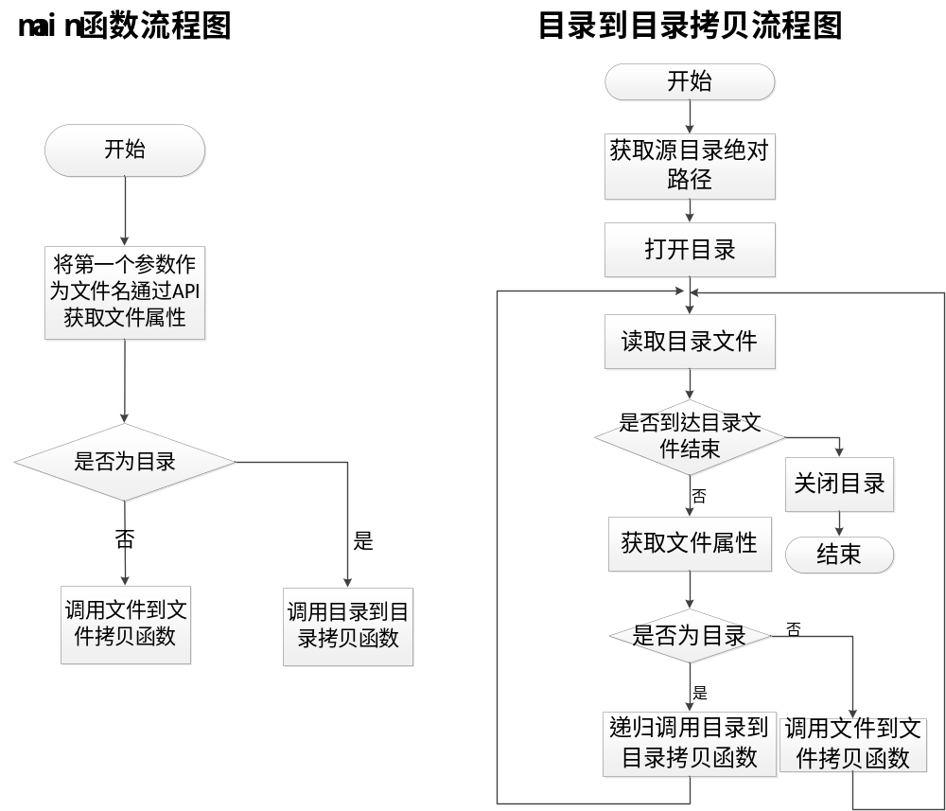
程序流程

Slide 7
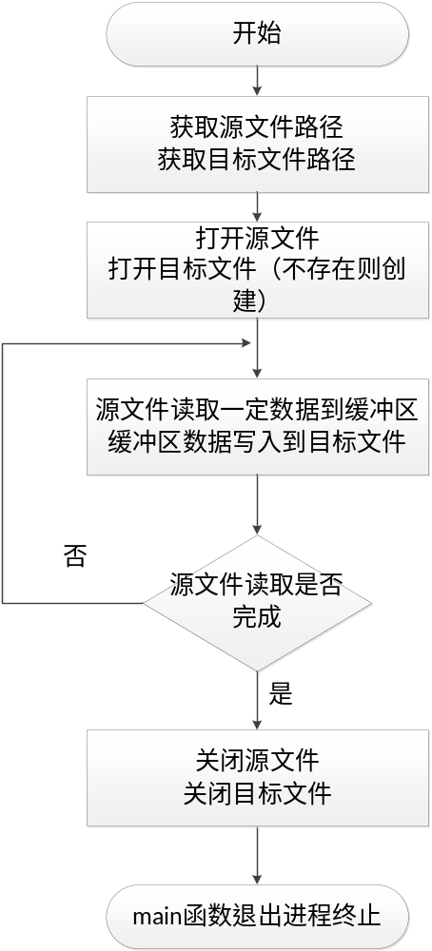
文件到文件拷贝流程

Slide 8
实验原理：应用程序命令行参数获取
UNIX/Linux中C语言应用程序的启动函数是main
操作系统通过C启动例程来启动C程序，启动例程会从标准输入获取应用程序的命令行参数，并且将这些参数传递给main函数

Slide 9
实验原理：应用程序命令行参数获取
main函数定义
  int main(int argc, char* argv[])
形式参数：
  argc ：整形，命令行输入参数的个数
  argv：字符串数组，以字符串形式存储的命令行参数

Slide 10
演示程序
#include <stdio.h>
int main(int argc,char *argv[])
{
int i;
for(i=0;i<argc;i++)
printf("Argv %d is %s.\n",i,argv[i]);
return 0;
}
加入将上述代码编译为hello.o，在命令行中分别按照两种情况执行：
1、./hello.o
2、./hello.o aaa bbb ccc ddd eee

Slide 11
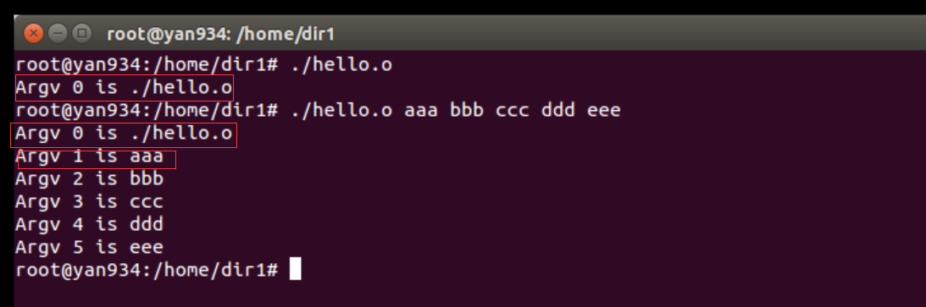
演示效果
Argument 0是可执行文件名本身
Argument 1开始才是真正的命令行参数，以字符串的形式传递（空格作为命令行参数之间的分隔）

Slide 12
实验原理： 打开文件
头文件：fcntl.h
int open( const char *pathname, int oflag, …);
该函数打开或创建一个文件。其中第二个参数oflag说明打开文件的选项（第三个参数是变参，仅当创建新文件时才使用）
  O_RDONLY:：只读打开；
  O_WRONLY：只写打开；
  O_RDWR：读、写打开；
  O_APPEND：每次写都加到文件尾；
  O_CREAT：若此文件不存在则创建它，此时需要第三个参数mode，该参数约定了所创建文件的权限，计算方法为mode&~umask
  O_EXCL：如同时指定了O_CREAT，此指令会检查文件是否存在，若不存在则建立此文件；若文件存在，此时将出错。
  O_TRUNC：如果此文件存在，并以读写或只写打开，则文件长度0
返回值是打开文件的文件描述符

Slide 13
实验原理：读文件
  头文件unistd.h
  ssize_t read( int filedes, void *buf, size_t nbytes);
read函数从打开的文件中读数据
  如读取成功，返回实际读到的字节数。一般情况下实际读出的字节数等于要求读取的字节数，但是也有例外：读普通文件时，在读到要求字节数之前就到达文件尾
  如已到达文件的末尾或无数据可读，返回0（可以作为文件读取是否完成的判断条件！）
  如果出错，返回-1
读操作完成后，文件的当前位置将从读之前的位置加上实际读的字节数。

Slide 14
实验原理：写文件
  头文件unistd.h
  ssize_t write( int filedes, const void *buf, size_t nbytes);
write函数向打开的文件中写数据
  写入成功返回实际写入的字节数，通常与要求写入字节数相同
  写入出错返回－1，出错的原因可能是磁盘满、没有访问权限、或写超过文件长度限制等等
写操作完成后，文件的当前位置将从写之前的位置加上实际写的字节数。

Slide 15
实验原理：关闭文件
  头文件unistd.h
  int close( int filedes );
该函数关闭打开的一个文件
关闭文件后，就不能通过该文件描述符操作该文件了

Slide 16
实验原理：文件定位
  头文件unistd.h
  off_t lseek( int filedes, off_t offset, int whence);
进程中每打开一个文件都有一个与其相关联的“文件当前位置”
打开文件时，文件当前位置默认为文件头（0），如果指定了O_APPEND选项则文件当前位置变为文件尾（文件长度），
lseek函数用于设置或查询文件当前位置

Slide 17
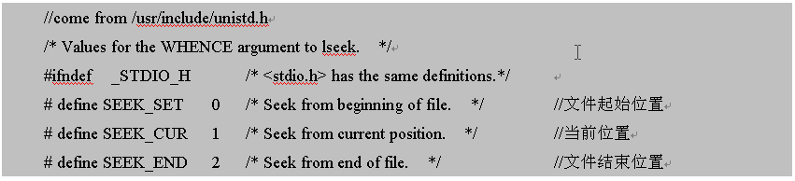
实验原理：文件定位
对参数的解释与参数whence的值有关：
  若whence是SEEK_SET,则将该文件当前位置设置为文件头+offset（以字节为单位）
  若whence是SEEK_CUR,则将该文件当前位置设置为文件当前位置+offset （以字节为单位）
  若whence是SEEK_END,则将该文件当前位置设置为文件尾+offset个字节（以字节为单位）
offset可正可负

Slide 18
Linux下目录递归拷贝的单进程实现
实验内容（扩展）
  在实现基本功能实现的基础上，针对各种特殊情况和边界条件等进行流程的完善与优化，包括：
  a) 目标文件存在时给出“是否覆盖”，“是否合并”等提示信息，用户可以选择覆盖目标文件或者将已经存在的目标文件和源文件实现合并（在目标文件的尾部实现追加写入）
  b)源文件不存在时给出错误提示信息
  c)当递归拷贝目录时指定的目标路径是文件时给出错误提示信息

